Slide 1
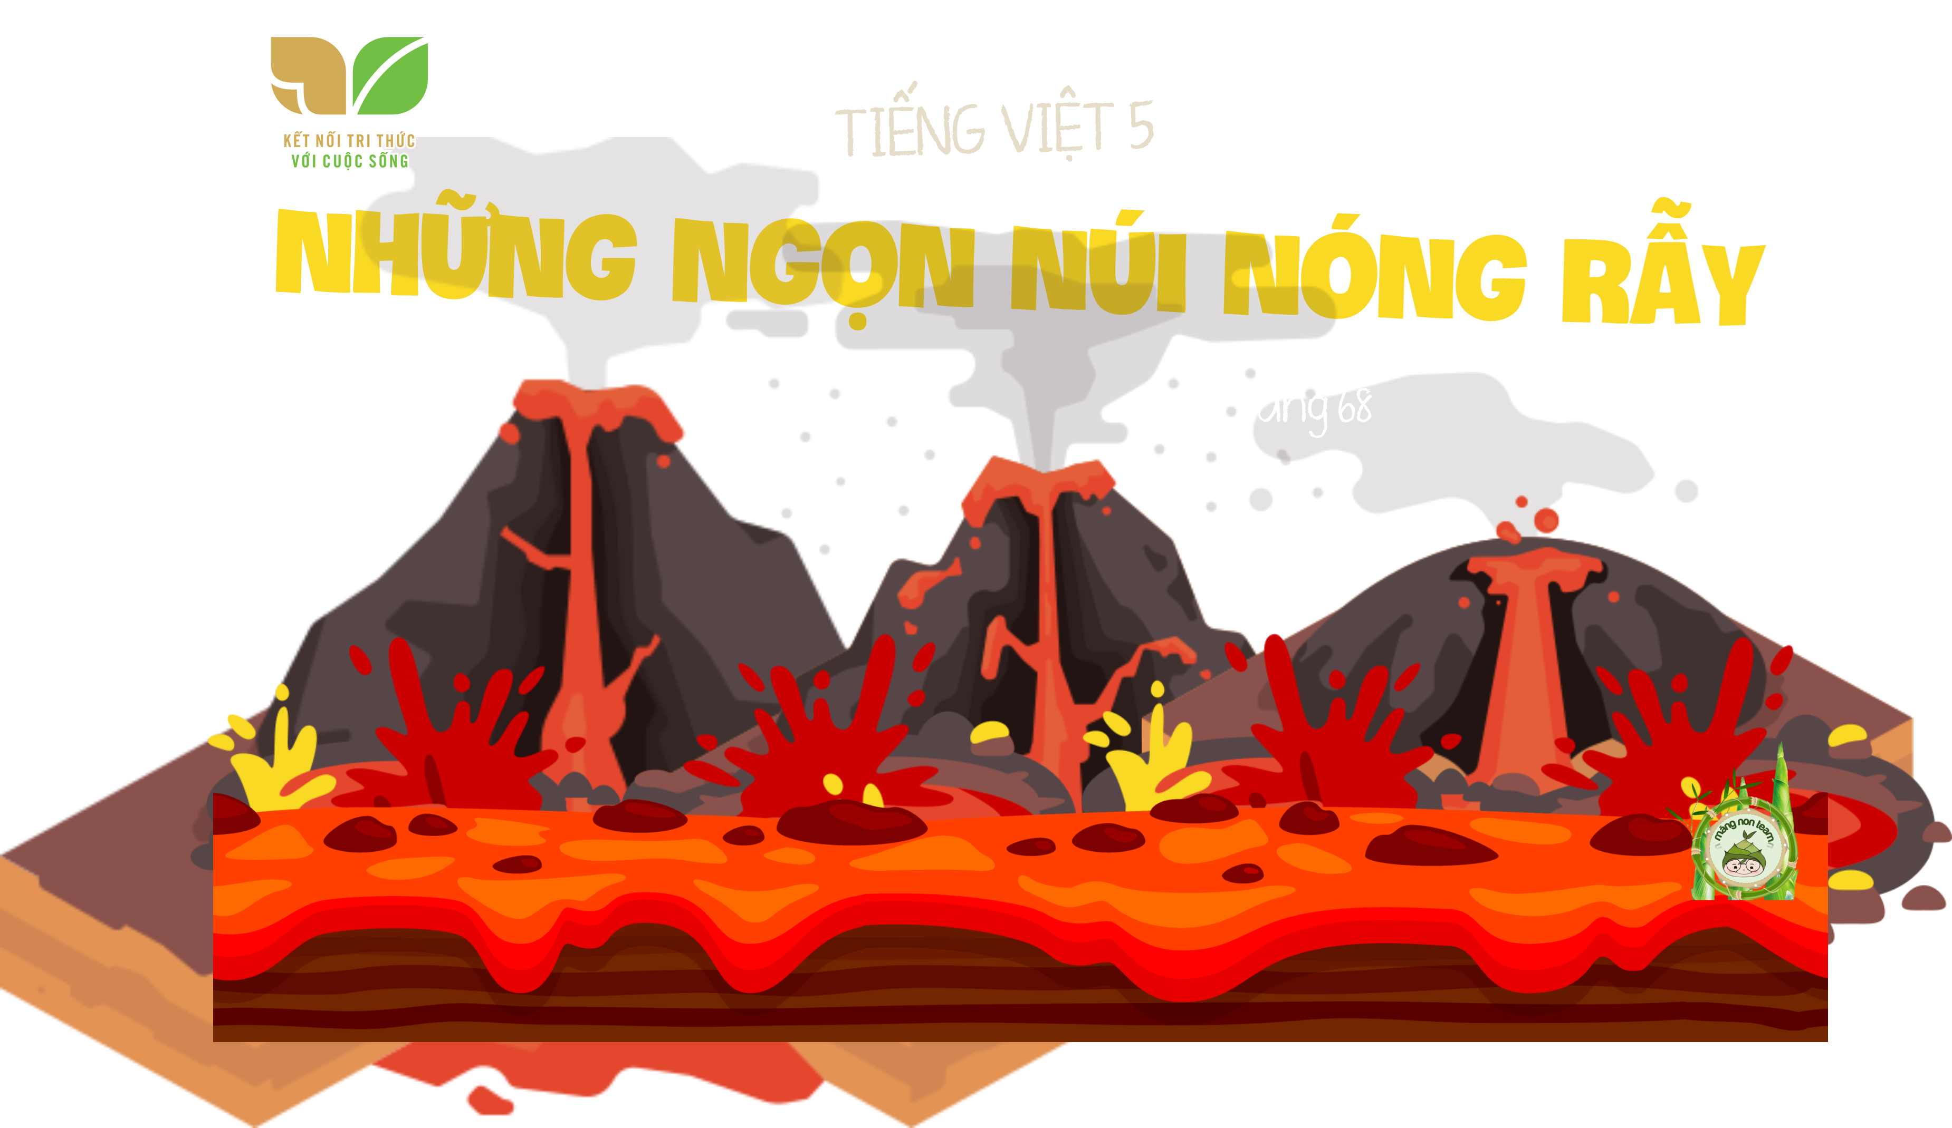

Slide 2

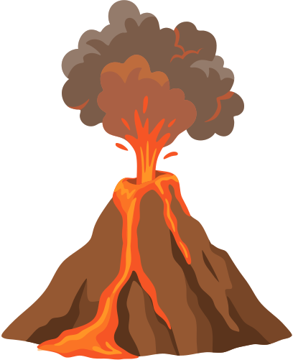


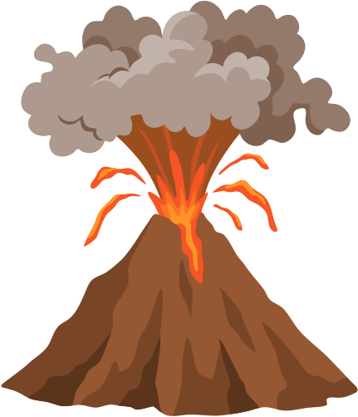
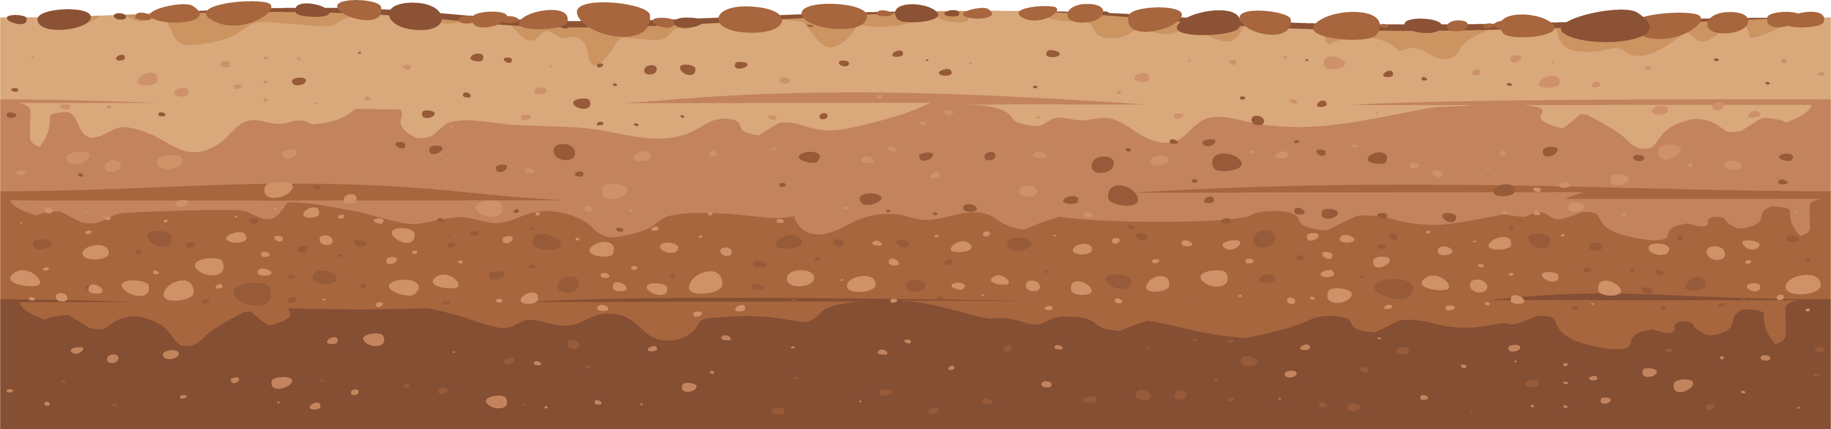

Slide 3
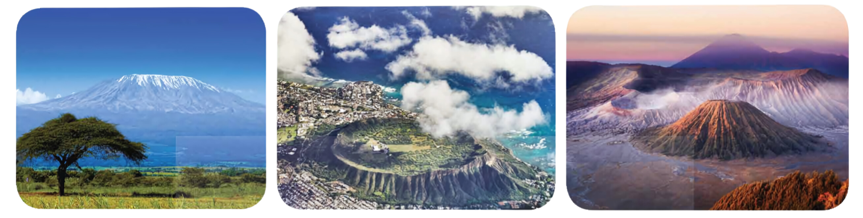

Tìm sự đặc biệt của những ngọn núi trên.

Slide 4

NÚI KILIMANJARO (TANZANIA)
Là núi lửa cao nhất thế giới, được hình thành từ tro bụi, dung nham và đá. Với chiều cao 5.895 m, núi lửa này cũng nắm giữ kỷ lục là ngọn núi cao nhất châu Phi và đỉnh núi lớn nhất thế giới không thuộc một dãy núi. Người ta ước tính Kilimanjaro phun dung nham lần cuối vào khoảng 360.000 năm trước.

Slide 5
ĐỈNH KIM CƯƠNG (HAWAII, MỸ)
(Còn gọi là đỉnh Gió Hú) có tên chính thức là Diamond Head. Trông từ bên ngoài, miệng núi lửa Diamond Head sở hữu hình nón rộng với đường kính 3.520 feet và đỉnh cao 760 feet. Nó được hình thành trong một lần phun trào duy nhất từ cách đây 150.000 năm trước. Miệng núi lửa từ trên cao, giống như một chiếc vương miện màu xám duyên dáng chấm phá cho bức tranh phong cảnh tuyệt đẹp của hòn đảo O’ahu.

Slide 6
NÚI BROMO (INDONESIA)
Nằm trong "Vành đai lửa", tỉnh Đông Java của Indonesia nổi tiếng với những ngọn núi lửa. Trong đó phải kể đến núi Bromo, chỉ cao 2.392 m, nhưng là địa điểm nổi tiếng và được chụp ảnh nhiều nhất. Bromo là một trong 3 đỉnh núi đá nguyên khối nằm trong miệng núi lửa Tengger Massif của vườn quốc gia Bromo Tengger Semeru.

Slide 7


Slide 8
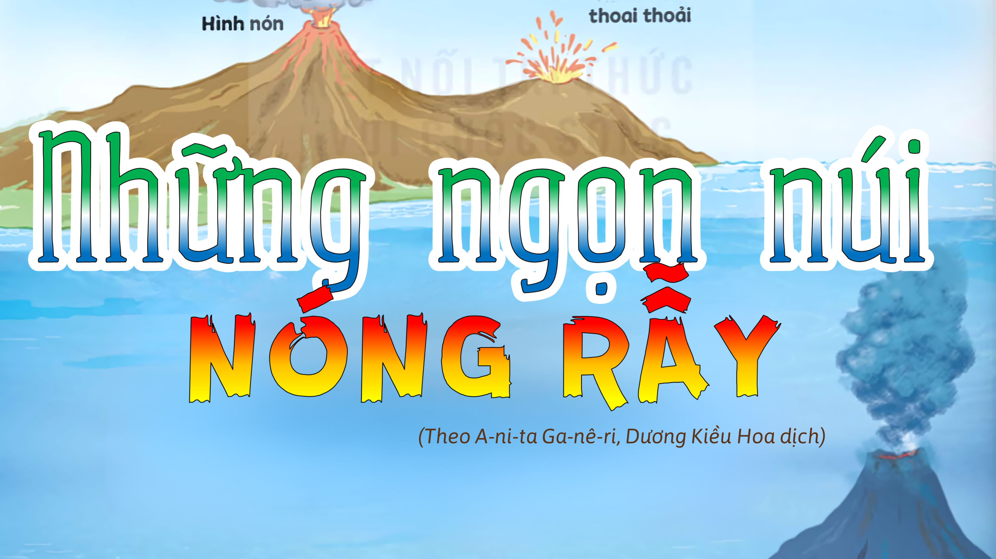

Slide 9
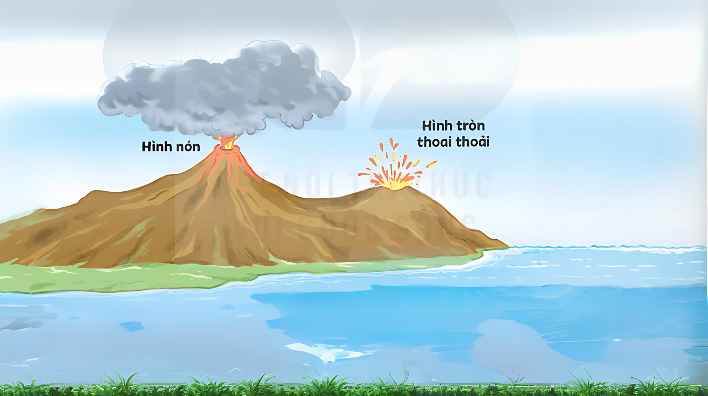
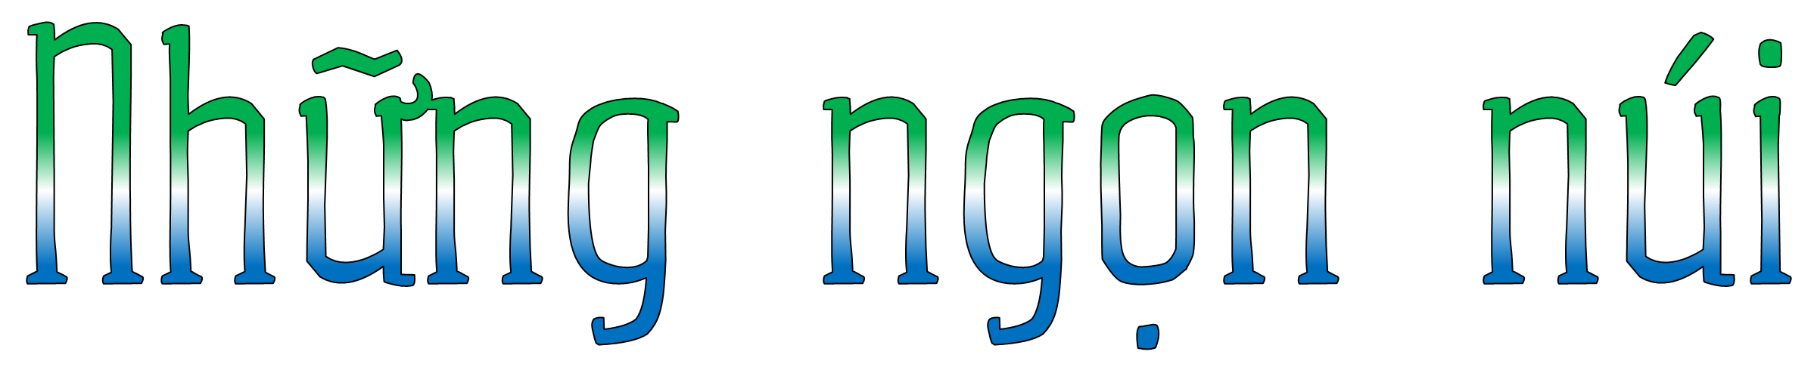
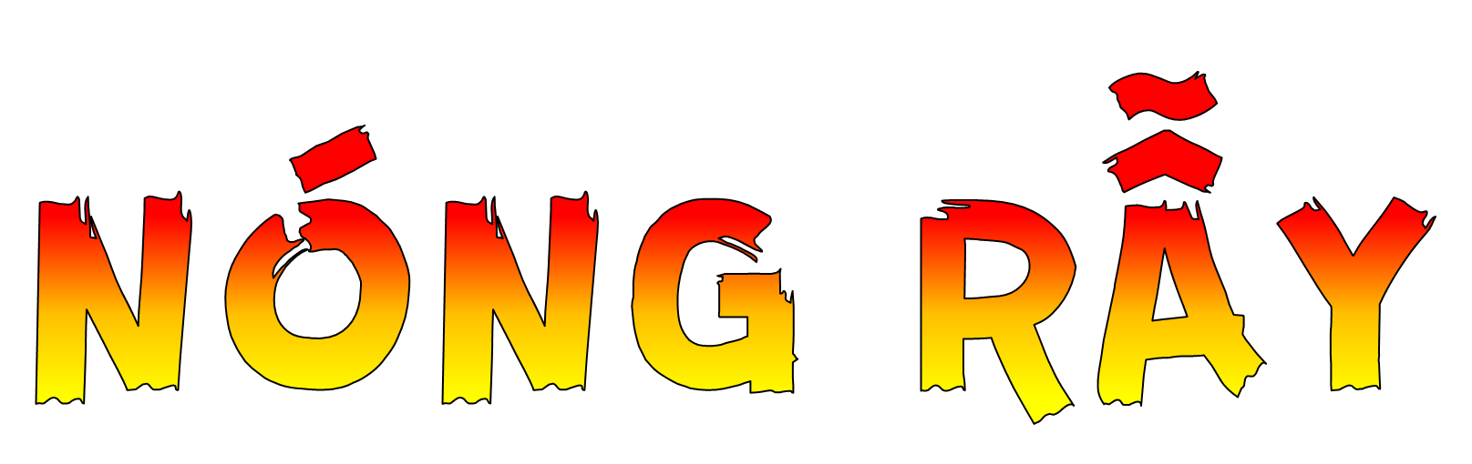

Nói đến núi lửa, đa số mọi người nghĩ đến một quả núi hình nón đang bốc lửa nóng rẫy. Nhưng thực tế, núi lửa không phải bao giờ cũng y như vậy. Có quả núi lửa hình nón, có quả lại hình tròn thoai thoải.

Slide 10
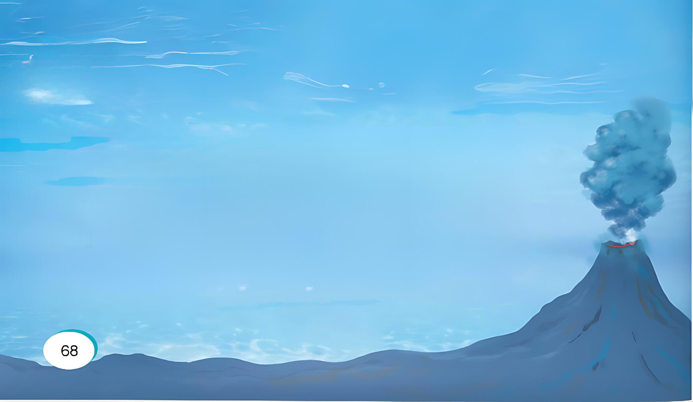

Một số phun lửa, một số khác chỉ phun khói, khí hoặc các đám mây tro. Một số quả núi lửa nổ với tiếng động kinh hoàng, một số khác chỉ rít lên khe khẽ. Ngoài núi lửa trên mặt đất còn có những quả núi lửa hoạt động ngầm trong nước biển nữa.

Slide 11
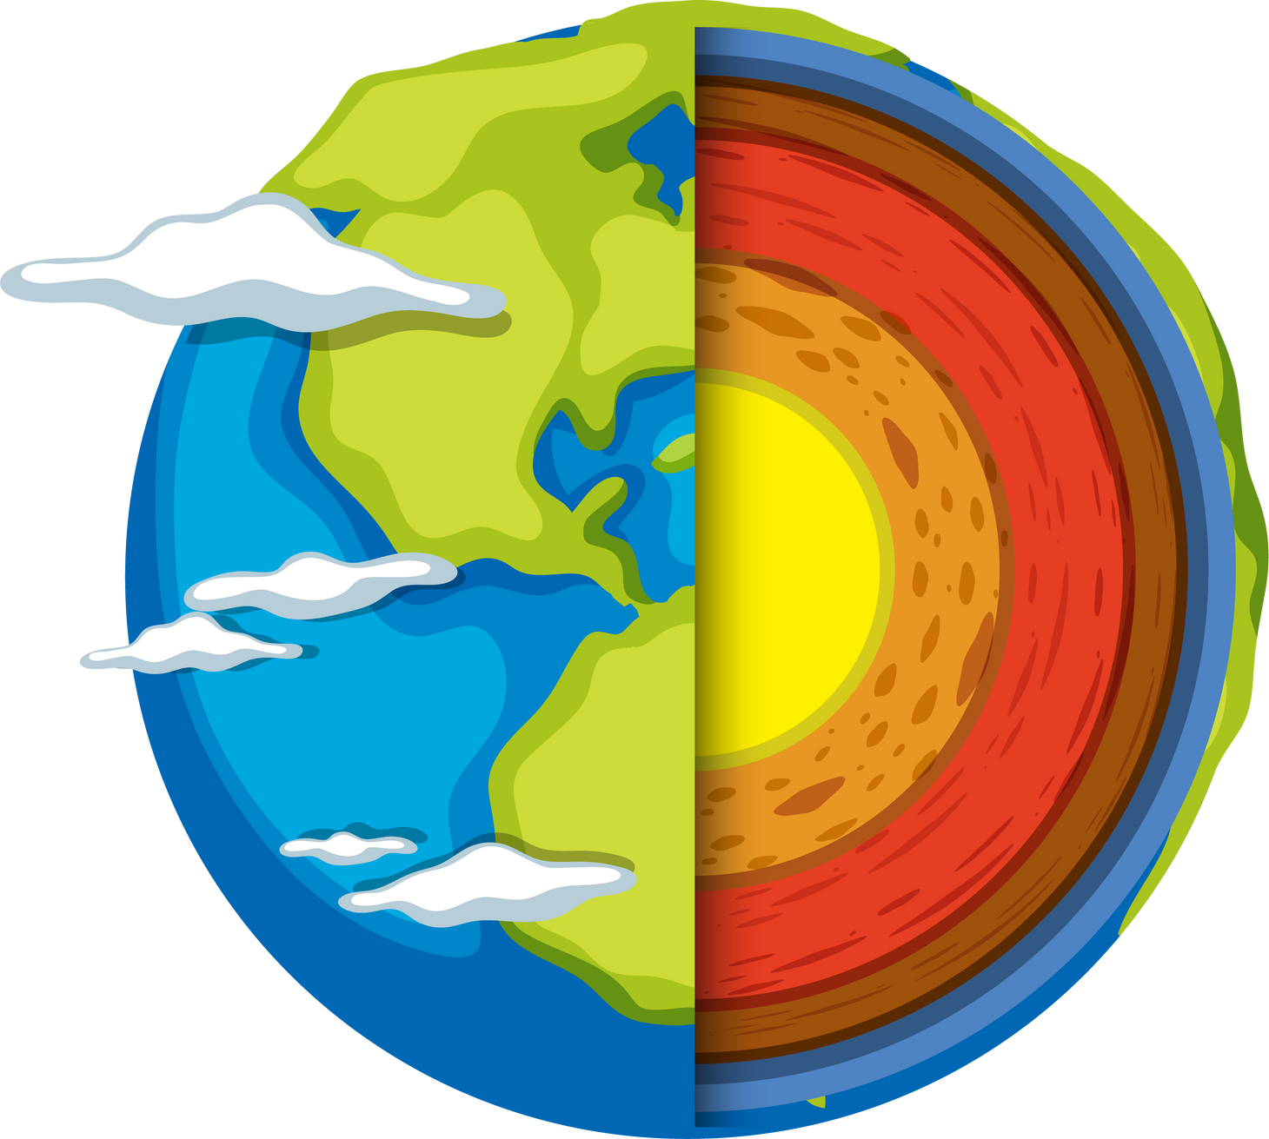
Để hiểu núi lửa hình thành ra sao, bạn cần biết Trái Đất được tạo bởi nhiều lớp khác nhau, y hệt một củ hành khổng lồ với nhiều lớp áo.
Lớp ngoài cùng của Trái Đất là lớp vỏ rất cứng, chính là nơi mà bạn đang đi đứng nhảy nhót phía trên. Dưới lớp vỏ, có những chỗ đã bị sức nóng nung chảy thành một thứ mác-ma đặc quánh. Thứ mác-ma này giống như cháo đặc lục bục sôi ở khoảng 700 đến 1 300 độ C.

Slide 12
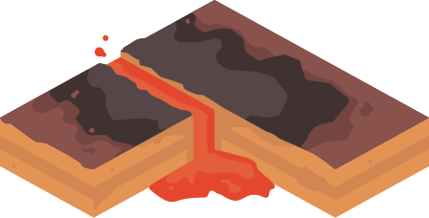
Do nhiều nguyên nhân, dòng mác-ma sôi sùng sục này có thể len lên trên, xuyên qua kẽ nứt ở lớp vỏ và phun trào, tạo thành núi lửa.
Vậy là nếu mặt đất tự nhiên nứt ra và từ kẽ nứt đó trào ra một thứ đá nóng chảy, thì chắc chắn là chúng ta đang thấy một quả núi lửa đấy.
(Theo A-ni-ta Ga-nê-ri, Dương Kiều Hoa dịch)

Slide 13
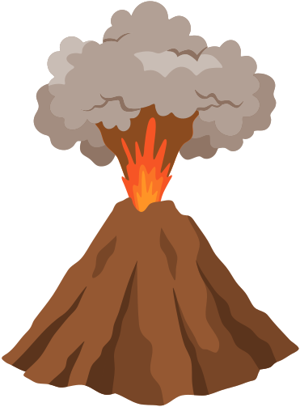


đoạn 1
đoạn 2
đoạn 3
đoạn 4
Nói đến núi lửa
....
trong nước biển nữa.
Để hiểu núi lửa
....
nhiều lớp áo.
Lớp ngoài cùng
....
thành núi lửa.
Vậy là nếu
....
quả núi lửa đấy.

Slide 14


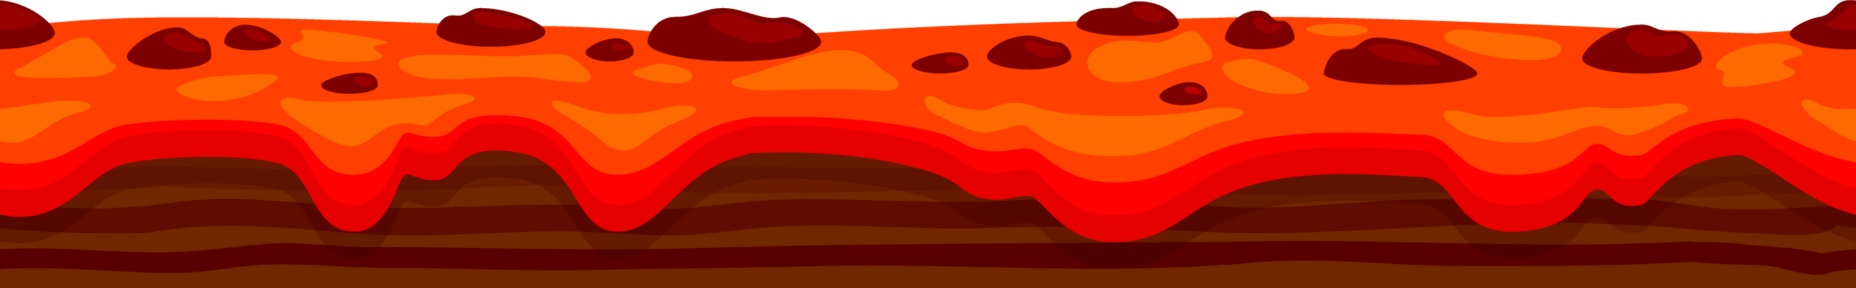

Slide 15


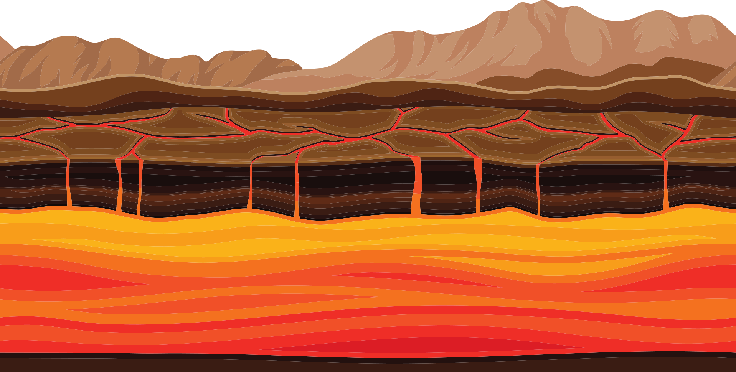
nóng rẫy
lục bục
....
thoai thoải
kẽ nứt

Slide 16
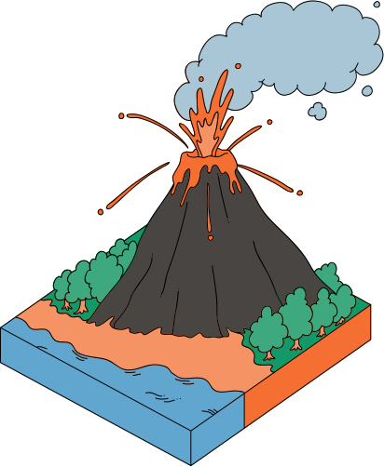

Để hiểu núi lửa hình thành ra sao, bạn cần biết Trái Đất được tạo bởi nhiều lớp khác nhau, y hệt một củ hành khổng lồ với nhiều lớp áo.
/
/
/
/

Slide 17
/
Vậy là nếu mặt đất tự nhiên nứt ra và từ kẽ nứt đó trào ra một thứ đá nóng chảy, thì chắc chắn là chúng ta đang thấy một quả núi lửa đấy.
/
/
/

Slide 18


Slide 19


Slide 20



Đọc đúng từ; đọc diễn cảm.
Đọc trôi chảy, đúng tốc độ.
Ngắt nghỉ hơi đúng chỗ.

Slide 21
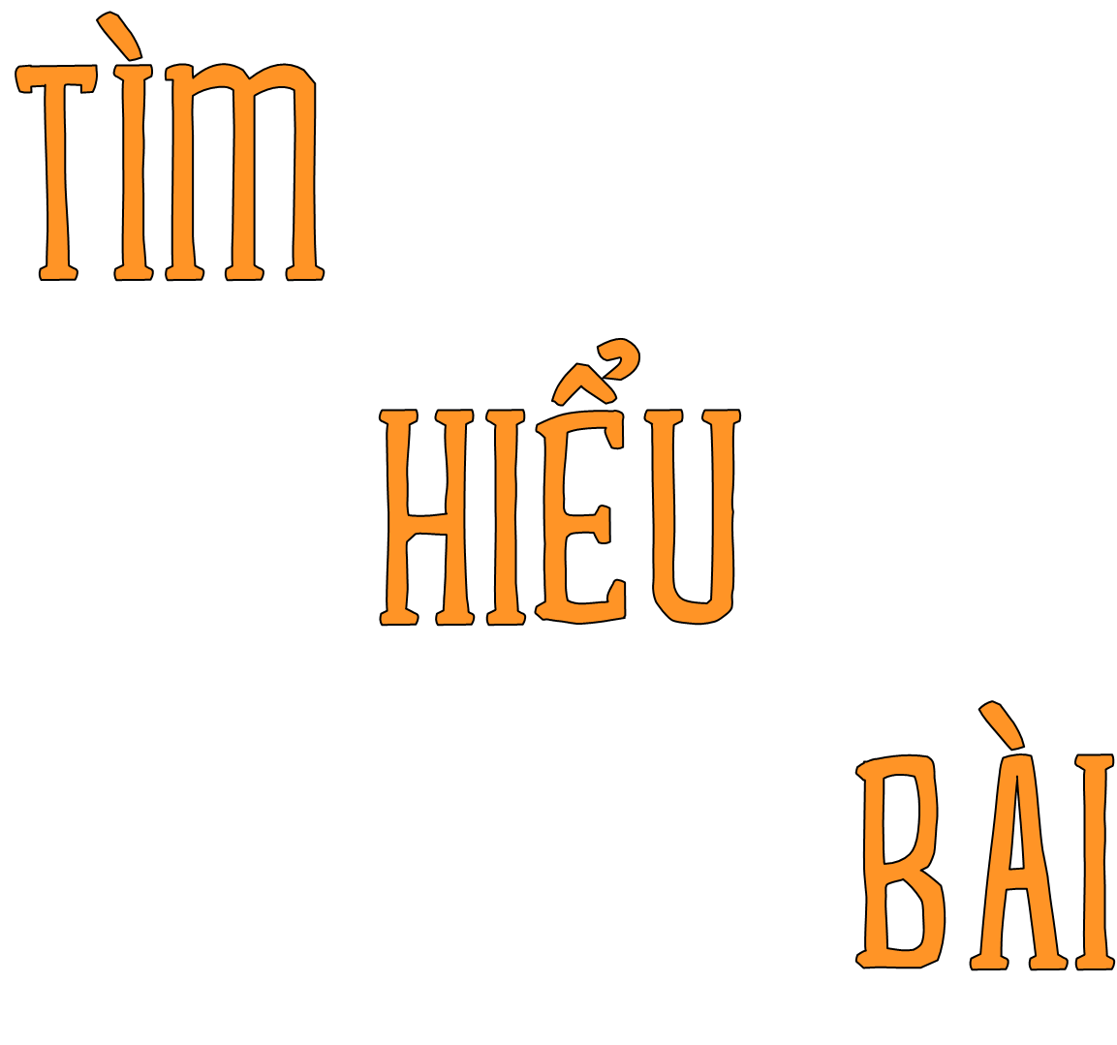

Slide 22
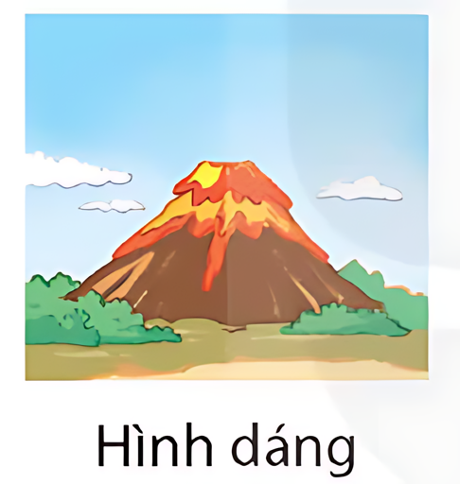
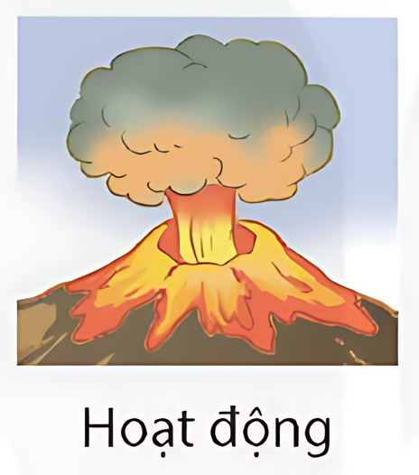
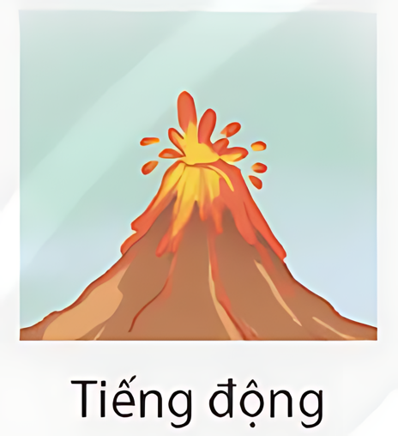
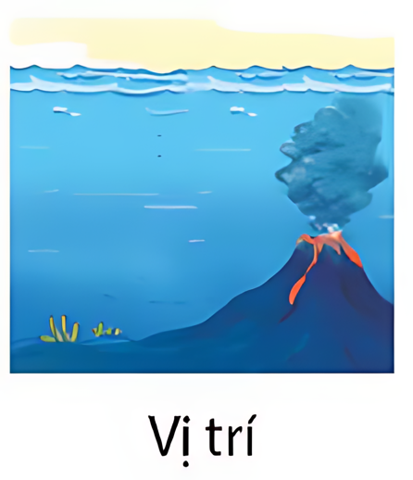
Những đặc điểm dưới đây của núi lửa được miêu tả như thế nào?

Slide 23


hình nón,
hình thoai thoải
phun lửa, khói, khí hoặc đám mây tro
nổ với tiếng động kinh hoàng, rít lên khe khẽ
trên mặt đất, hoạt động ngầm dưới biển

Slide 24
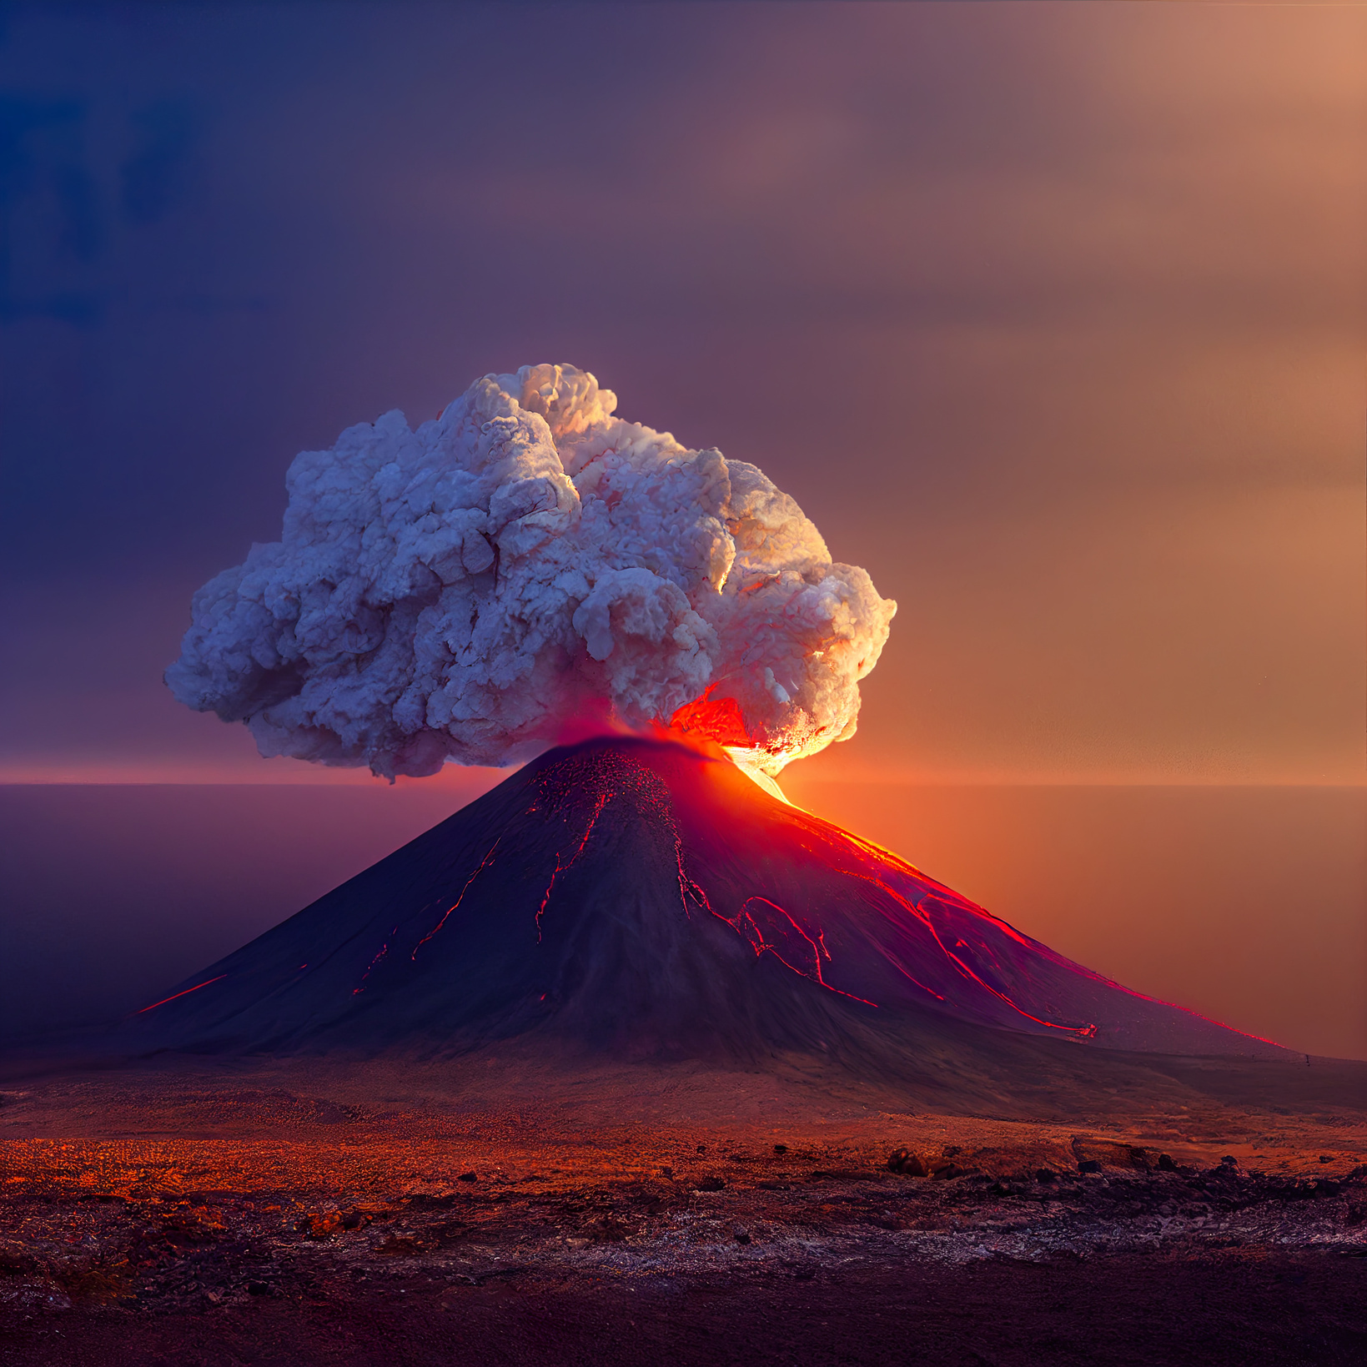
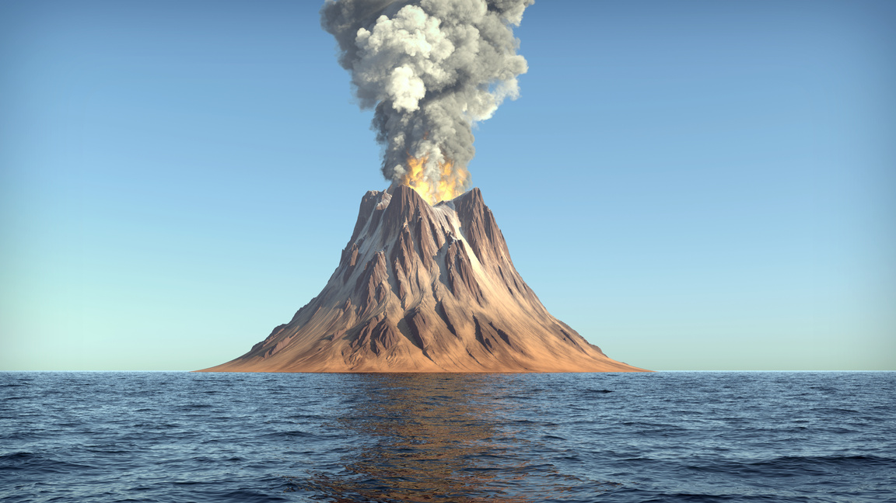
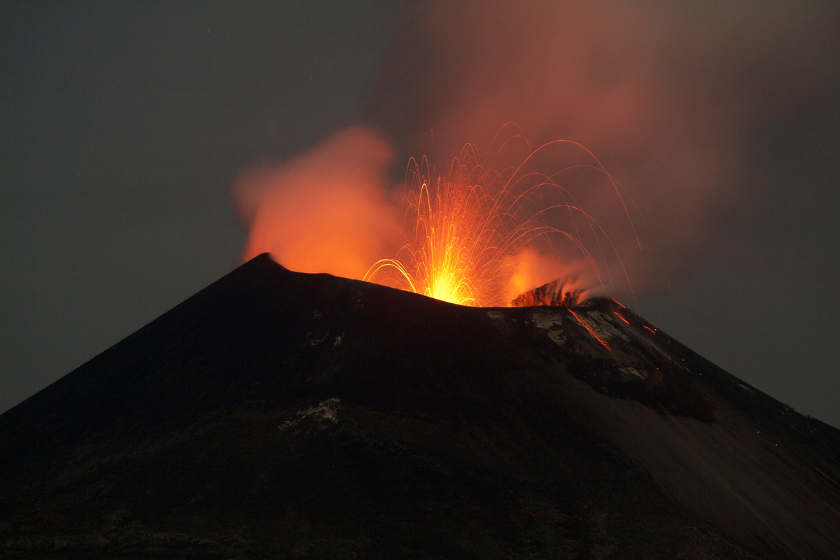

Slide 25
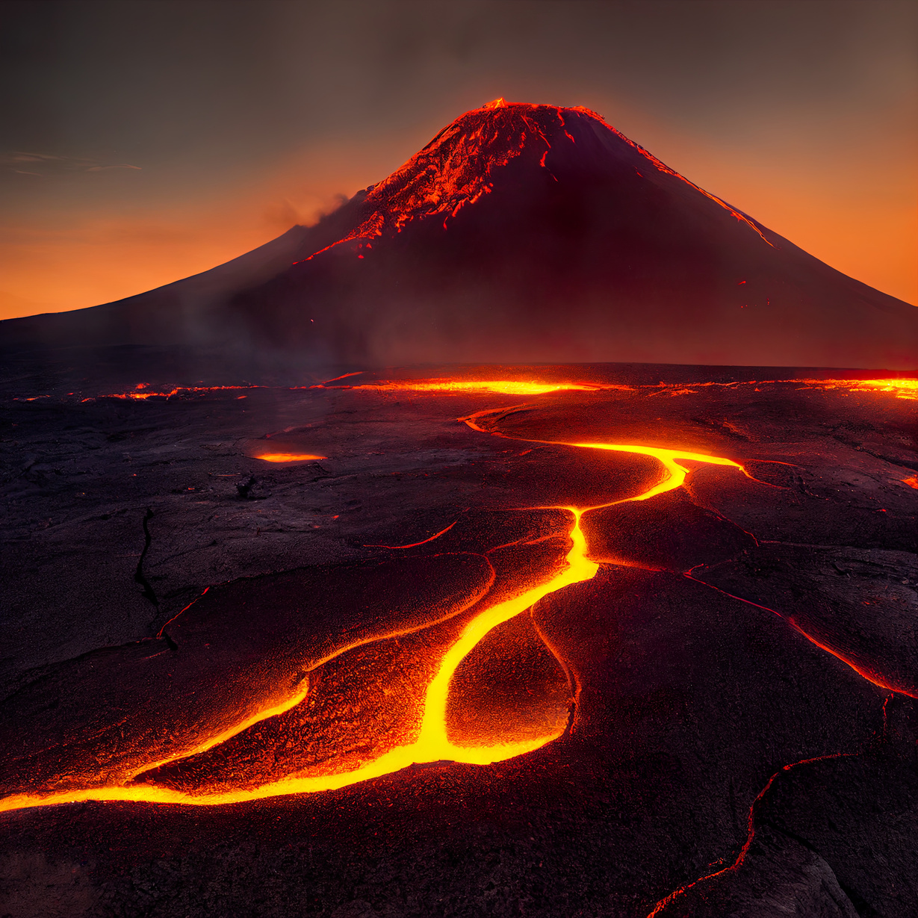
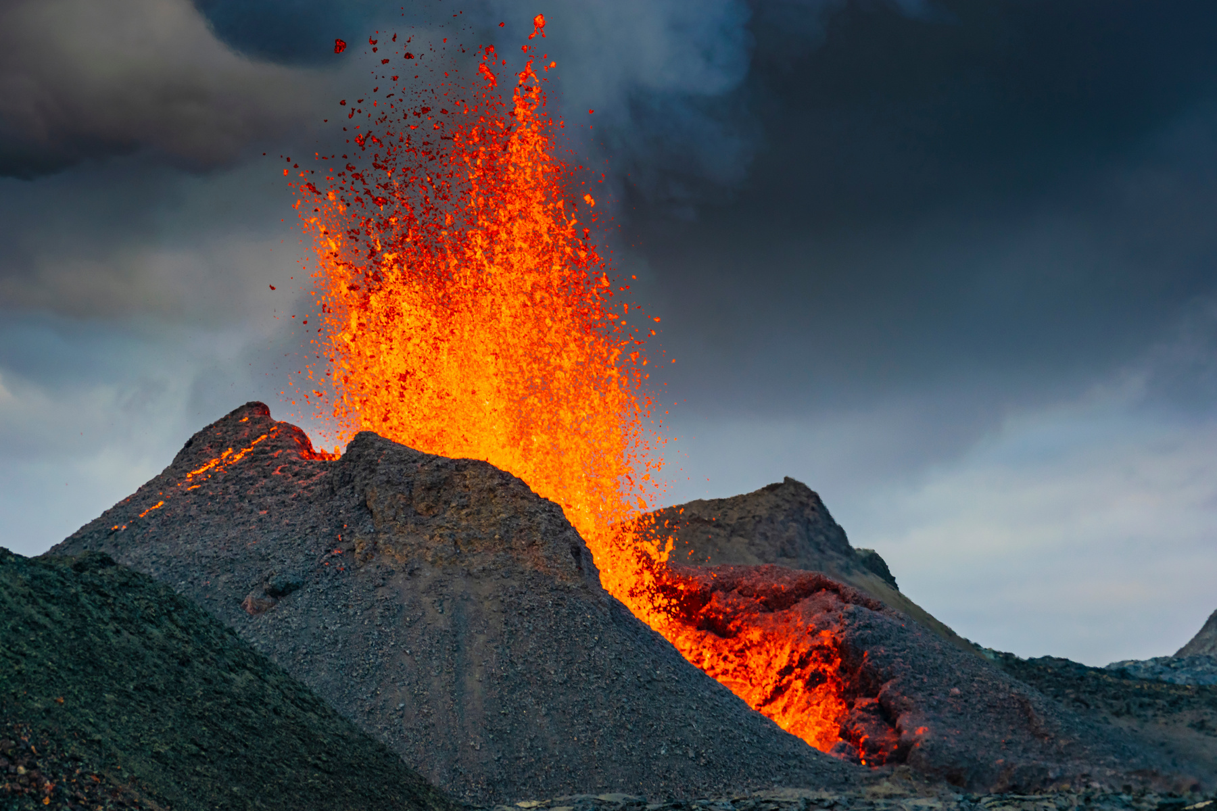

Slide 26


Vì sao Trái Đất được miêu tả “y hệt một củ hành khổng lồ”? Em nghĩ gì về hình ảnh đó?

Slide 27
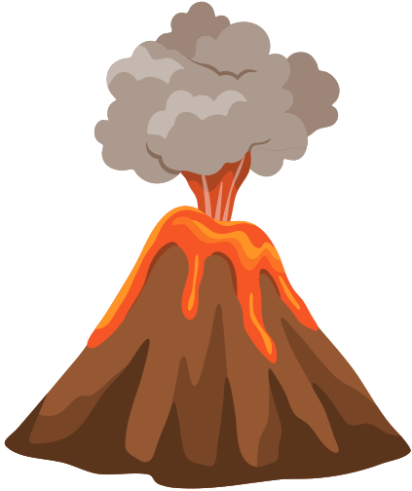

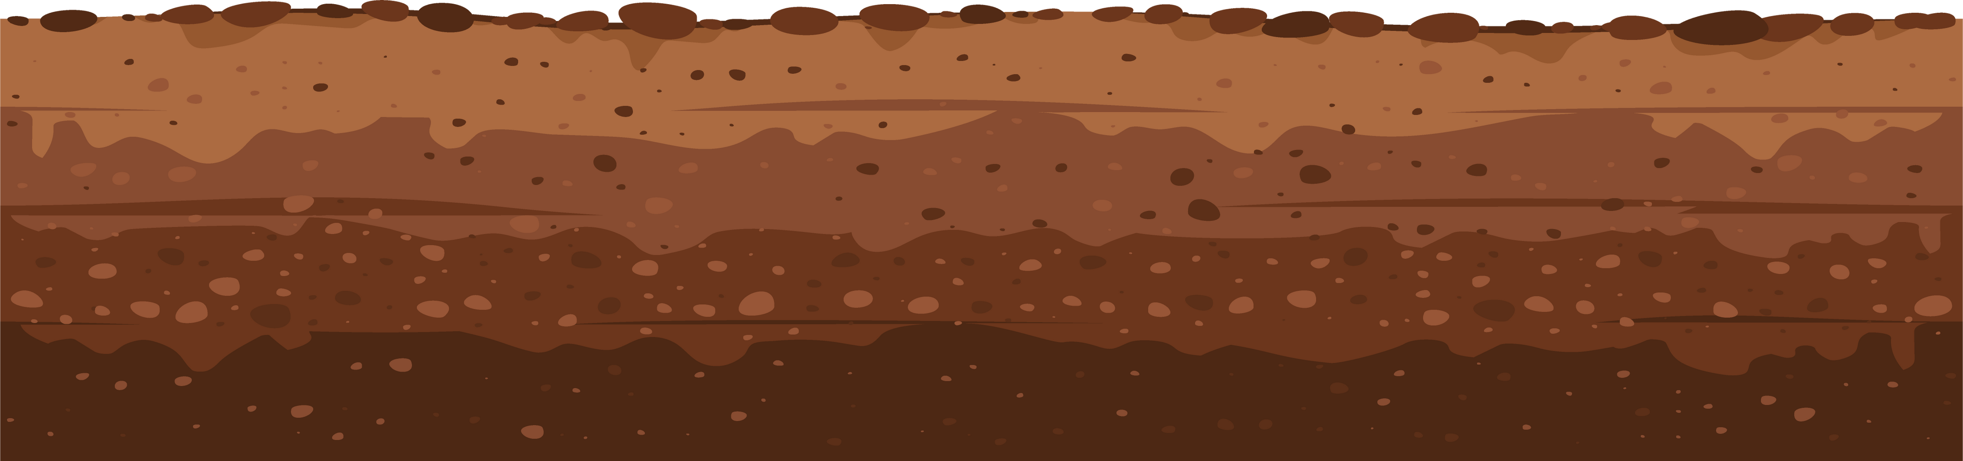
Lớp vỏ Trái Đất và mác-ma bên dưới được miêu tả như thế nào?
Mác-ma: đặc quán, giống như cháo đặc lục bục sôi ở khoảng 700 đến 1 300 độ C, sôi sùng sục
Lớp vỏ
Trái Đất:
rất cứng
Mác-ma
đá nóng chảy trong lòng đất

Slide 28
Núi lửa được hình thành ra sao?
Núi lửa được hình thành bởi: mác-ma dưới lớp vỏ trái đất len lên trên, xuyên qua kẽ nứt ở lớp vỏ rồi phun trào tạo ra núi lửa.

Slide 29



Trao đổi với bạn về các thông tin trong bài đọc theo gợi ý.
Thông tin em đã biết
Thông tin mới đối với em
Thông tin em thấy thú vị nhất
Thông tin em muốn biết

Slide 30


Slide 31



Luyện đọc thầm toàn bài

Slide 32


Slide 33


Tìm những từ ngữ chỉ hiện tượng tự nhiên có thể gây thiệt hại nặng nề cho đời sống con người.

Slide 34
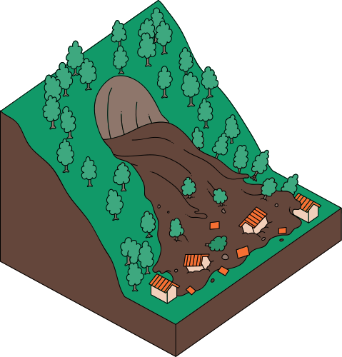
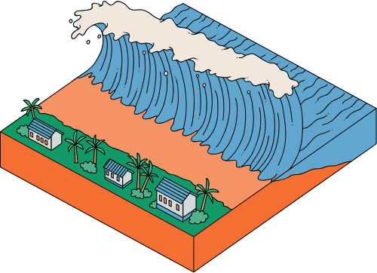
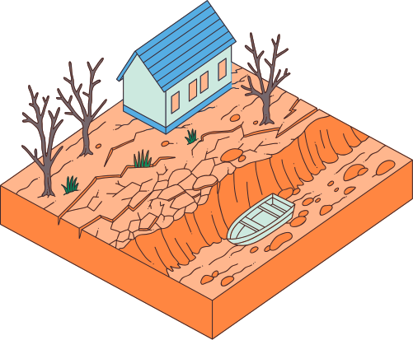
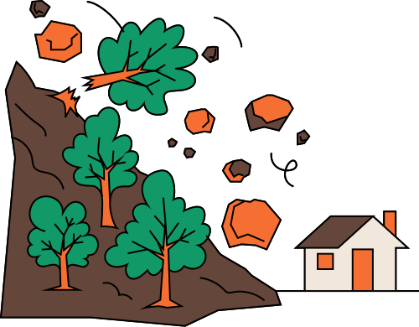
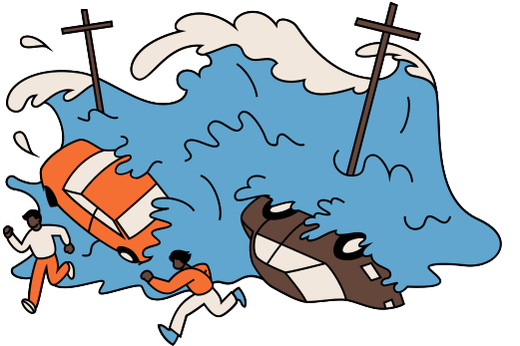
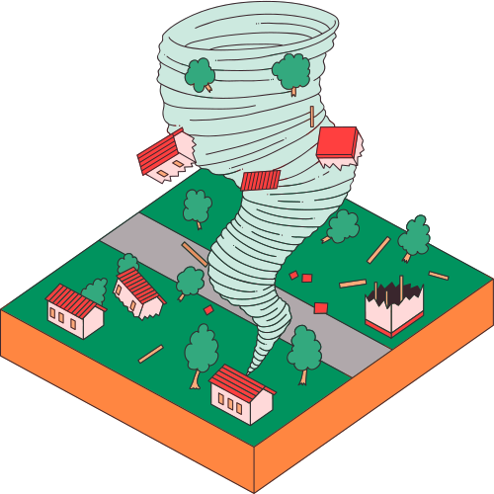
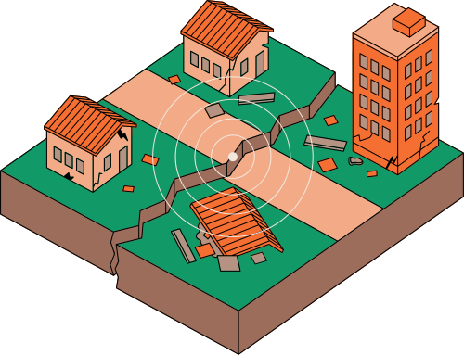
Sóng thần
Xói mòn, sạt lở
hạn hán
lốc xoáy
Núi lửa phun trào
Động đất

Slide 35


Thông tin
Vào ngày 26 tháng 12 năm 2004, một trận động đất dưới biển đã kích hoạt những cơn sóng biển mạnh mẽ tấn công bờ biển phía bắc Sumatra.
Trận động đất cũng đi qua các quốc gia khác, khiến 230.000 người tử vong.

Slide 36

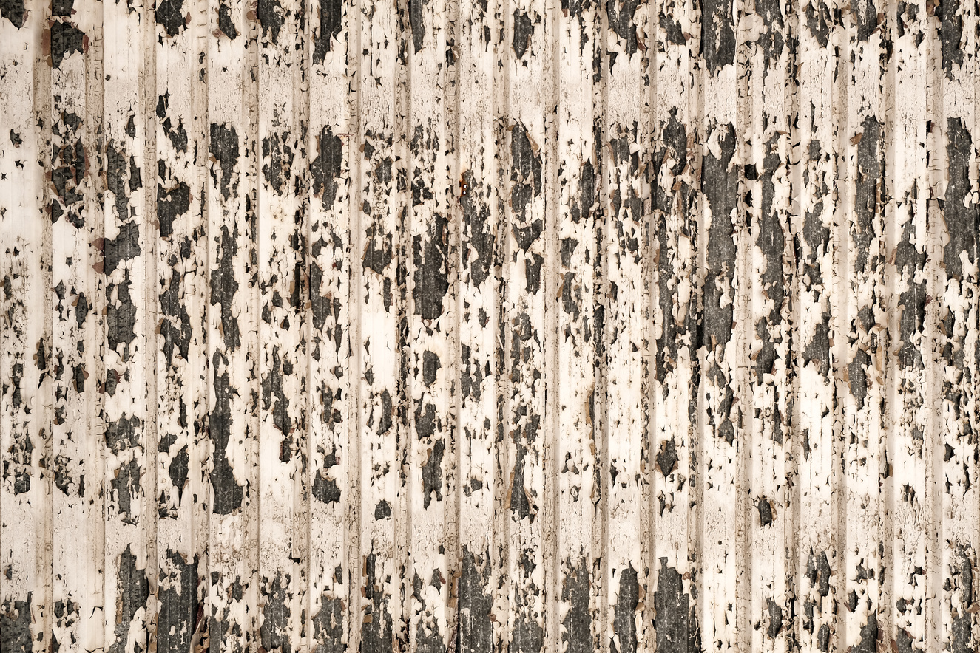
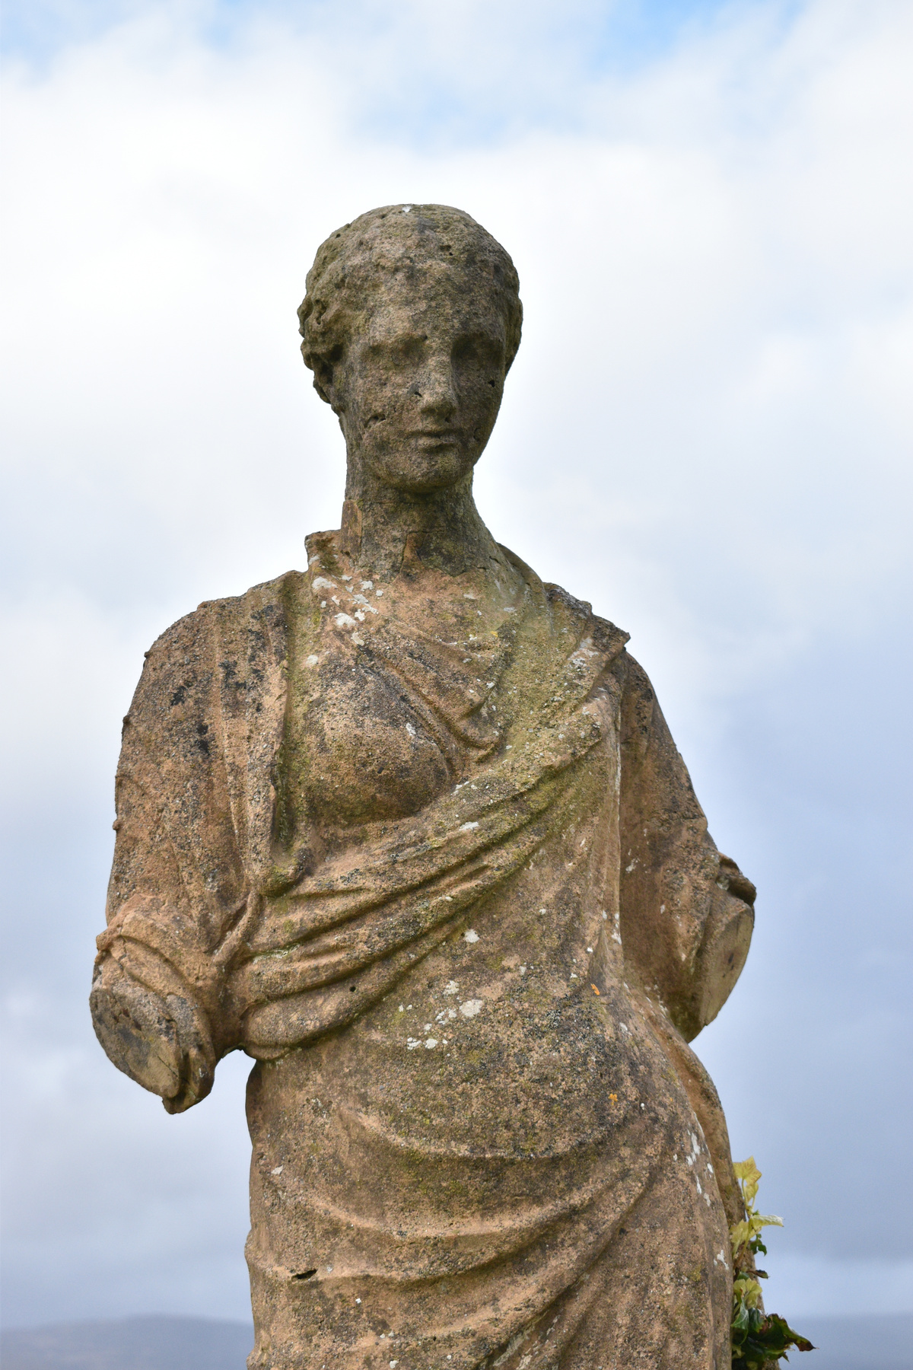
THÔNG TIN
Mưa axit gây ảnh hưởng tới sức khỏe, bầu khí quyển, phá hủy môi trường sống của các loài sinh vật, cây trồng, làm xói mòn các công trình kiến trúc.

Slide 37
Trong các cặp từ ngữ dưới đây, từ quả và từ lửa nào được dùng với nghĩa gốc, từ quả và từ lửa nào được dùng với nghĩa chuyển?
quả núi
nghĩa gốc
quả cam
núi lửa
nghĩa chuyển
ngọn lửa ước mơ

Slide 38
Cả lớp vừa tìm hiểu một hiện tượng thú vị của tự nhiên trên Trái Đất chúng ta. Vì thế chúng ta cần phải làm gì để bảo vệ hành tinh của mình nào?

Slide 39

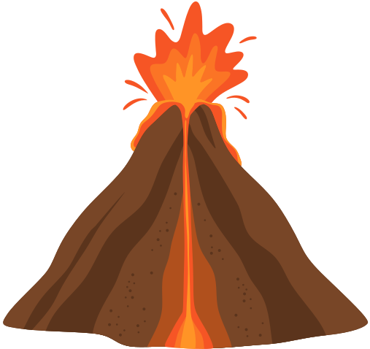

Slide 40

Notes:
https://www.youtube.com/watch?v=8cnuT-zR8vA

Slide 41
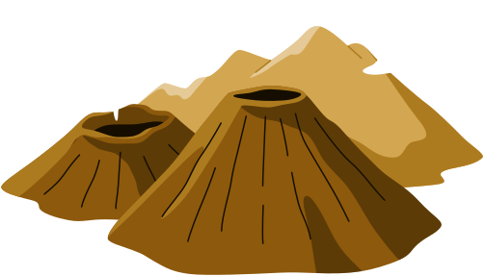


Slide 42


